Slide 1
1. Повтори только слова со звуком «С»
Сад, оса, улыбка, фокус, сотня, бетон, паста, лес, малыш, пень, мука, диск, гриб, белка, посуда, кумыс, лапа, ласка, чайка, чашка, сопка, берег, полоса, халат, салат, халва, сахар, покос, почта, буря, барсук, баркас.

Slide 2
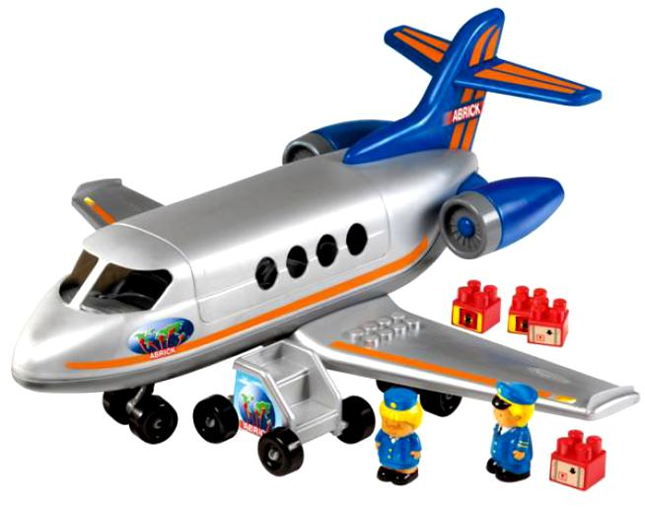
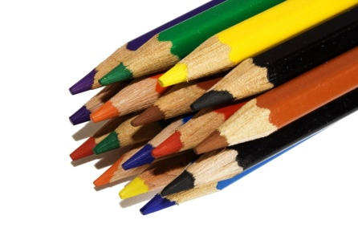
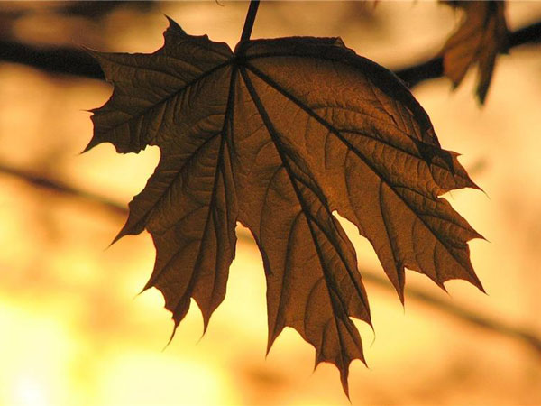
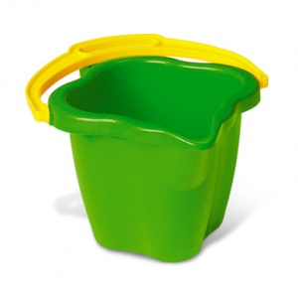
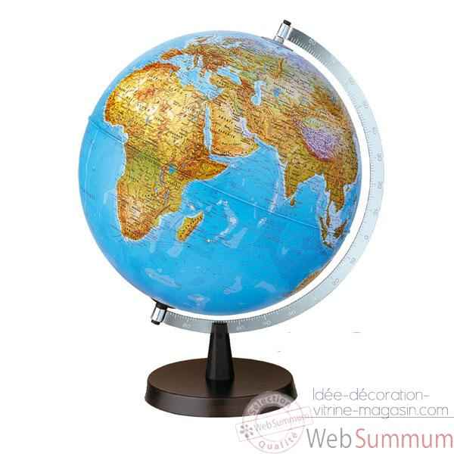
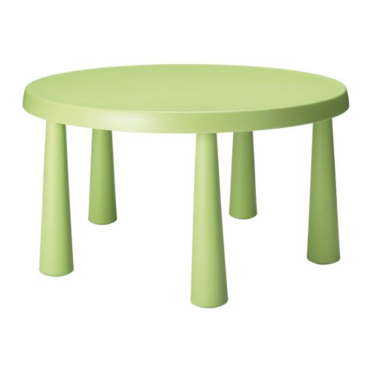
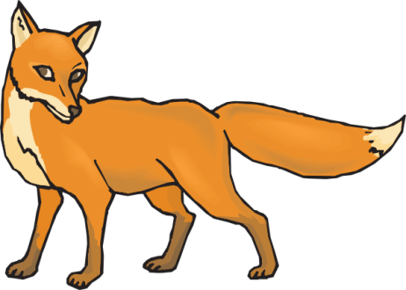
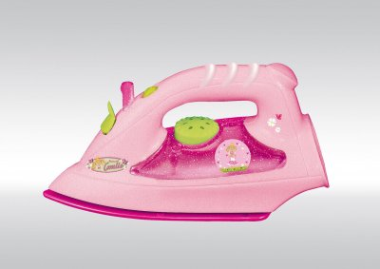
2.Раскрась картинки, в названиях которых есть звук «С»

Slide 3
2 а. Пересчитать раскрашенные предметы от 1 до 7, четко проговаривая окончания слов
1 самолет, 2 самолета, 3…,4…,5…,6…,7….. чего?
1 лиса, 2 лисы, 3…, 4…, 5…, 6…,7…. Чего?
1 лист, 2 листа, …….., 7 чего?
1 глобус, 2 глобуса,……, 7 чего?
1 стол, 2 стола, ……..,7 чего?

Slide 4
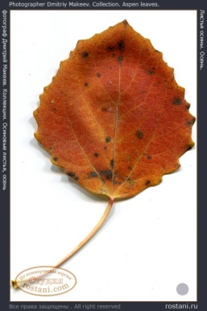
3. Подобрать подходящий предмет к признаку
Письменный ……..
Пассажирский……
Осиновый …………
Хитрая Лиса…….

Slide 5
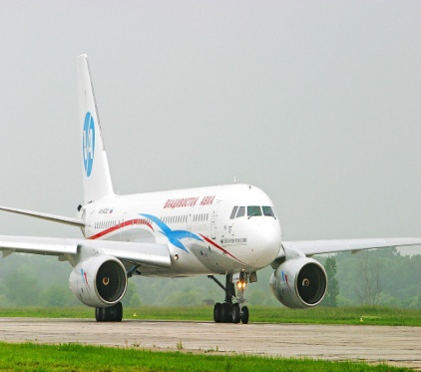
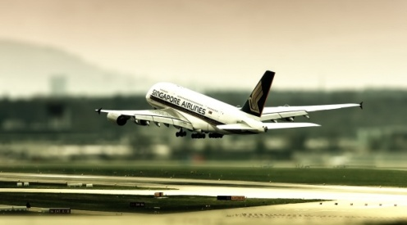
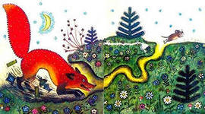
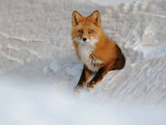
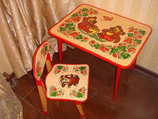
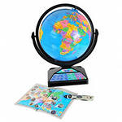
3 а. Закончить предложения, подбирая слова – действия «наоборот»
В аэропорт самолет прилетает, а из аэропорта …….(Вылетает)
Лиса в нору залезла, а из норы ….. (Вылезла)
Новый стол купили, а старый стол ….. (Продали)
Глобус с одного стола взяли, а на другой стол …..(Поставили)

Slide 6
3.Б Отгадай загадку
Четыре братца под одним шатром стоят

Slide 7
3 в. Выучите чистоговорку и проговорите ее в быстром темпе несколько раз
На столе стоит посуда.
Под столом стоит посуда.
На столе – посуда для ребят.
Под столом – посуда для котят

Slide 8
Молодцы ! ! !

